Slide 1
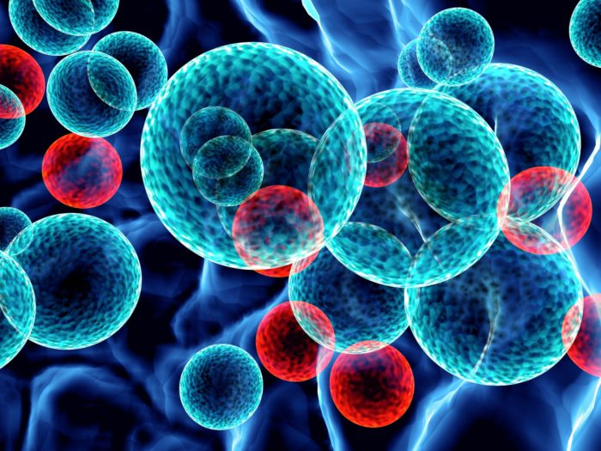
LAS CÉLULAS

Slide 2
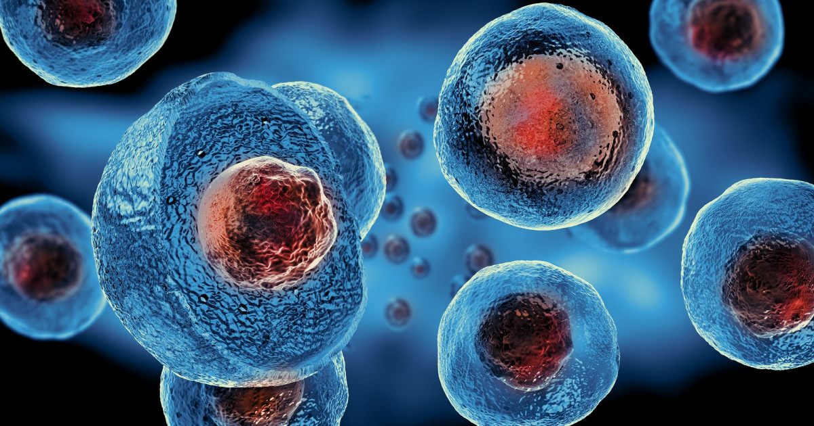
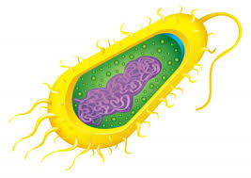
¿QUÉ SON LAS CÉLULAS?
Todos los seres vivos, independiente de sus similitudes y diferencias, comparten una característica: estar formados por una o más células.
La célula es la unidad mínima de la materia viva, la que realiza todos los procesos vitales de un organismo. Por ello, puede constituirse por sí sola como un organismo unicelular o agruparse con otras células, formando un organismo pluricelular. Por lo tanto, la célula es la unidad básica estructural y funcional de todo ser vivo.

Slide 3
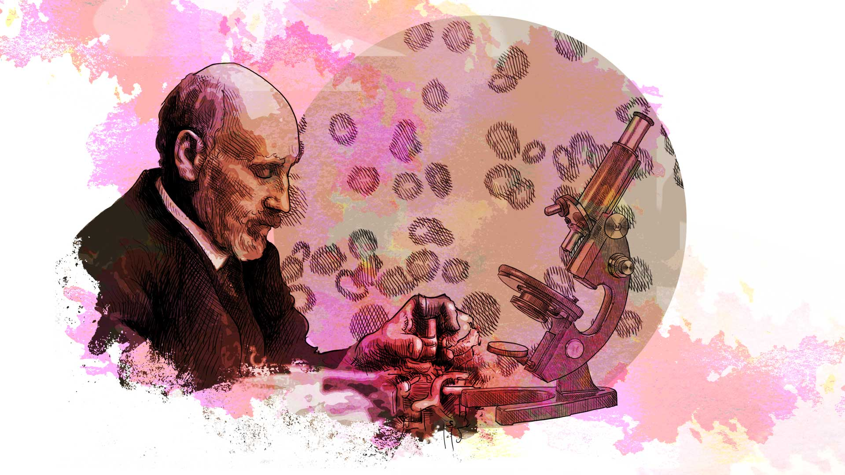
LA TEORÍA CELULAR
Los aportes de diversos científicos y el desarrollo tecnológico del microscopio fueron fundamentales para formular la teoría celular. Los numerosos estudios realizados en el campo de la biología celular aportaron evidencias sobre la existencia y el funcionamiento de las células, que se sintetizan en la llamada teoría celular, la cual se puede resumir en los siguientes postulados:
Todos los seres vivos están formados por células, es decir, la célula es la unidad estructural fundamental de los organismos vivos.
En la célula ocurren todas las funciones vitales de un organismo, es decir, la célula constituye la unidad funcional de los organismos vivos.
Todas las células proceden de células preexistentes, es decir, la célula es la unidad de origen.

Slide 4
LA DIVERSIDAD CELULAR
Un ser vivo puede estar constituido por una sola célula o por agrupaciones celulares, y según la cantidad de células que posean, los organismos se clasifican en unicelulares o pluricelulares.

Slide 5
LA DIVERSIDAD CELULAR
Las células son muy diversas en cuanto a forma y estructura interna. Sin embargo, todas comparten ciertas características. Antes de conocer los tipos de células, sus estructuras y funciones específicas, veremos que a pesar de las múltiples diferencias que existen entre ellas, las células poseen algunas estructuras comunes.

Slide 6
CLASIFICACIÓN CELULAR
Aunque las células presentan características y estructuras comunes, no todas son iguales. De acuerdo a la estructura, es posible distinguir dos tipos de células: las procariontes (pro: antes de; karyon: núcleo) y las eucariontes (eu: verdadero; karyon: núcleo).
TIPOS DE CÉLULAS
CÉLULA PROCARIONTE
CÉLULA EUCARIONTE
EUCARIONTE ANIMAL
EUCARIONTE VEGETAL

Slide 7
CÉLULAS PROCARIONTES: AUSENCIA DE NÚCLEO
Como vimos, las células tienen estructuras comunes, como son la membrana plasmática, el citoplasma y el ADN o material genético, pero ¿en qué se diferencian? Una de las grandes diferencias es la estructura donde se encuentra el material genético.
Las células procariontes se caracterizan por no tener un núcleo. Su ADN es único, circular y se encuentra en contacto directo con el citoplasma. Posee muchos ribosomas y plásmidos.
La célula procarionte está representada solo por organismos unicelulares, específicamente las bacterias y las arqueobacterias. Las células procariontes (0,1 a 5,0 μm) son considerablemente más pequeñas que las células eucariontes (10 a 100 μm) μm=micras.

Slide 8
ESTRUCTURA DE UNA CÉLULA PROCARIONTE

Slide 9
CÉLULAS EUCARIONTES: PRESENCIA DE NÚCLEO
Estas células se caracterizan por poseer su material genético en el interior de una membrana nuclear que delimita el núcleo celular, son de mayor tamaño que las procariontes y poseen estructuras membranosas llamadas organelos que llevan a cabo funciones específicas, lo que favorece la especialización celular.
Las células eucariontes pueden ser organismos unicelulares, como las levaduras (un tipo de hongo) y los protozoos; o integrar organismos pluricelulares, como los animales y las plantas. Existe una gran diversidad de células eucariontes, entre las que se pueden distinguir principalmente dos tipos: la animal y la vegetal.

Slide 10
ESTRUCTURA DE UNA CÉLULA EUCARIONTE ANIMAL

Slide 11
ESTRUCTURA DE UNA CÉLULA EUCARIONTE VEGETAL

Slide 12
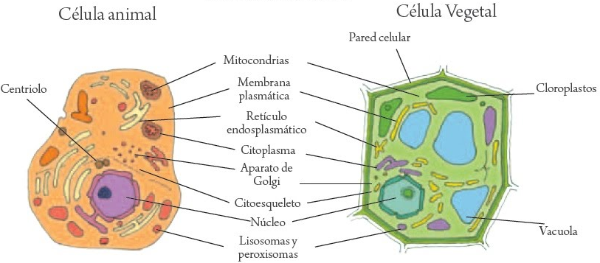
DIFERENCIAS Y SIMILITUDES

Slide 13
COMPARACIÓN ENTRE LA CÉLULA ANIMAL Y VEGETAL
Semejanzas entre célula animal y célula vegetal:
La célula animal y la vegetal se asemejan por ser ambas eucariotas. Esto significa que tienen un núcleo definido. El núcleo está rodeado por una envoltura nuclear en cuyo interior contienen: nucléolo, que es el lugar donde se producen los ribosomas; y cromatinas, que es una concentración de los cromosomas del ADN con información genética.
Además del núcleo, las partes que la célula animal y vegetal tienen en común son: membrana celular o plasmática, retículo endoplasmático, citoesqueleto, lisosomas, aparato de Golgi, mitocondrias, citoplasma, peroxisoma, ribosomas.

Slide 14
COMPARACIÓN ENTRE LA CÉLULA ANIMAL Y VEGETAL
Diferencias entre célula animal y célula vegetal:
Las diferencias que se presentan en cuanto a la composición y estructura se basan fundamentalmente en la ausencia y presencia de orgánulos según el tipo de célula (animal o vegetal), y en algunos casos también en la composición de algunos orgánulos o estructuras como la membrana celular. Además, una de las diferencias más notables están en la forma que estas células pueden presentar: la vegetal presenta una forma regular o prismática, mientras que la célula animal presenta formas muy variadas e irregulares. Las células animales, a diferencia de las células vegetales, contienen centriolos que ayudan a formar cilios y flagelos. Además, tienen una vacuola mucho más pequeña que la vegetal.
Por otro lado, las células vegetales se diferencian de las animales por contener los siguientes orgánulos y componentes: cloroplastos, que transforman la energía lumínica en energía química en el proceso conocido como fotosíntesis. Una gran vacuola central, cuyo tamaño es mucho mayor que el de la célula animal, pudiendo ocupar hasta 90% del espacio en el citoplasma. Y una pared celular, que envuelve la membrana plasmática manteniendo la forma rectangular o cúbica de la célula

